Slide 1

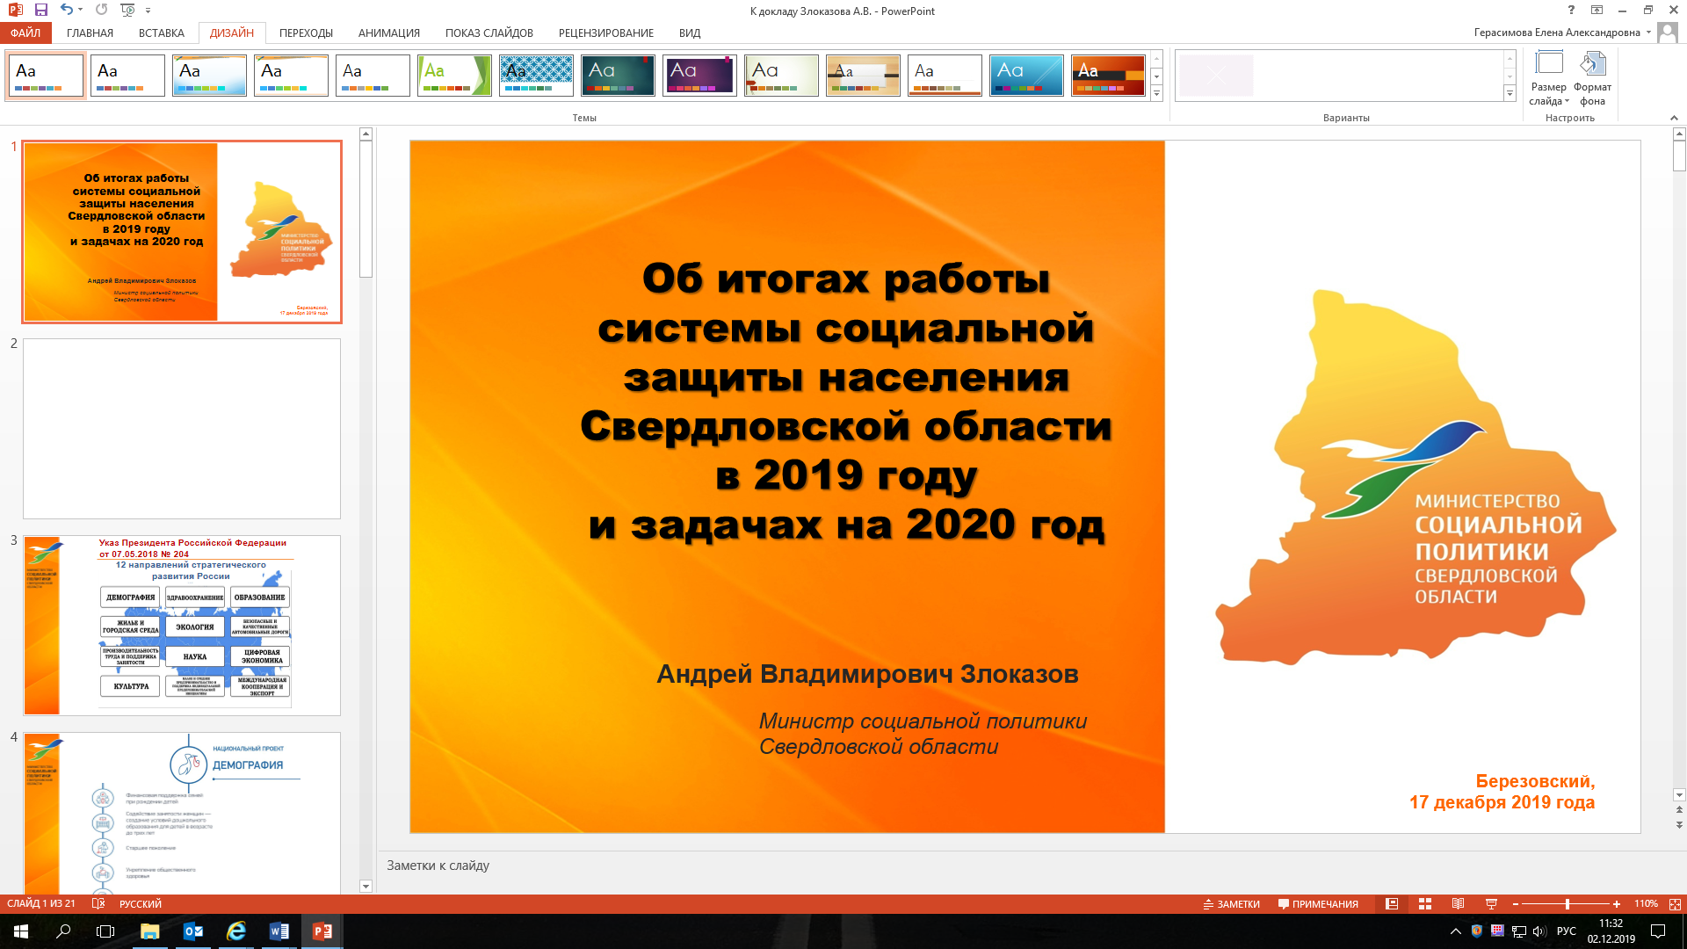
Об итогах работы системы социальной защиты населения Свердловской области в 2020 году и задачах на 2021 год
Андрей Владимирович Злоказов
Министр социальной политики
Свердловской области
Екатеринбург,
25 декабря 2020 года

Slide 2

Реперные точки развития системы
Повышение суммарного коэффициента рождаемости до 1,798
Ожидаемая продолжительность здоровой жизни при рождении 61,6 года
Увеличение доли инвалидов, в отношении которых осуществлялись мероприятия по реабилитации/абилитации, до 61,2%
Снижение уровня бедности до 8,1%
Увеличение доли детей-сирот и детей, оставшихся без попечения родителей, переданных на семейные формы воспитания, до 91,4%
Увеличение доли негосударственных поставщиков социальных услуг
до 17%
Реализация комплекса мероприятий в рамках празднования 75-летия Победы в Великой Отечественной войне
Внедрение Единой социальной карты
3

Slide 3
Мероприятия, проводимые в режиме повышенной готовности
94 тыс. семей с детьми от 3 до 7 лет выплачивается ежемесячная денежная выплата
16 тыс. семей минимальное пособие по уходу за ребенком выплачивается в повышенном размере
79 тыс. семей получили единовременную денежную выплату в размере 5 000 рублей
Обеспечено продление социальных выплат в беззаявительном порядке
Доходы безработных граждан не учитываются при установлении среднедушевого дохода семьи
108 учреждениями социального обслуживания обеспечен сменный характер работы
10 тыс. сотрудников учреждений социального обслуживания получили выплаты стимулирующего характера за особые условия труда
Обработаны 51 тыс. обращений граждан, поступивших на горячие телефонные линии
Отработано 18 тыс. заявок на доставку гражданам продуктов и лекарственных средств
32 тыс. продуктовых наборов предоставлено гражданам, нуждающимся в поддержке
27 тыс. волонтеров обеспечены горячим питанием

Slide 4
Ежемесячная денежная выплаты семьям с детьми от 3 до 7 лет
Обращение к гражданам Российской Федерации Президента Российской Федерации В.В. Путина 25.03.2020
Закон Свердловской области от 25 марта 2020 года № 24-ОЗ «О внесении изменений
в Областной закон «О защите прав ребенка»
Постановление Правительства Свердловской области
от 23.04.2020 № 272-ПП
«О внесении изменений
в постановление Правительства Свердловской области
от 07.12.2000 № 1004-ПП»
Управление социальной политики № 1
Управление социальной политики № 8
Управление социальной политики № 9
Управление социальной политики № 13
Управление социальной политики № 14
Управление социальной политики № 15
Управление социальной политики № 16
Управление социальной политики № 17
Управление социальной политики № 18
Управление социальной политики № 19
Управление социальной политики № 20
Управление социальной политики № 21
Управление социальной политики № 22
Количество обратившихся – 154,2 тыс. семей
Выплата назначена – 94 тыс. семей

Slide 5
Корректировка значения показателей 2020 года
Указ Президента Российской Федерации от 7 мая 2018 года № 204 «О национальных целях и стратегических задачах развития Российской Федерации на период до 2024 года»
Указ Президента Российской Федерации от 21 июля 2020 года № 474 «О национальных целях развития Российской Федерации на период до 2030 года»
Уровень бедности
8,1%
9,5%
Суммарный коэффициент рождаемости
1,798
1,591
Ожидаемая продолжительность здоровой жизни
61,6 года
56,4 года
3

Slide 6
Региональный проект «Старшее поколение»
16,2% граждан старшего возраста, занимаются физической культурой и спортом
В 26,1% организаций социального обслуживания проведено укрепление материально-технической базы
1 804 гражданина пожилого возраста обучены навыкам пользования персональным компьютером или ресурсами сети «Интернет»
53 174 пожилых гражданина охвачены мероприятиями Школ пожилого возраста
57,1% граждан старшего поколения, у которых выявлены заболевания, охвачены диспансерным наблюдением
97,6% лиц старше трудоспособного возраста, проживающих в организациях социального обслуживания, прошли вакцинацию против пневмококковой инфекции
3

Slide 7
Демографическая ситуация
Динамика суммарного коэффициента рождаемости в Свердловской области
Количество родившихся
в Свердловской области
(январь-октябрь) на 1 тыс. населения
Динамика численности рождений первых и третьих детей
(январь-ноябрь), человек
3

Slide 8
Региональный проект «Финансовая поддержка семей при рождении детей»
25 554 семьи получили ежемесячную выплату в связи с рождением первого ребенка
38 тыс. человек получают детское питание
25 975 семей получили ежемесячную денежную выплату семьям, имеющим среднедушевой доход, не превышающий 2-х прожиточных минимумов
проведено 1 374 процедуры ЭКО
выдано 6 563 сертификата на областной материнский (семейный) капитал
561 женщина, награжденная знаком отличия Свердловской области «Материнская доблесть», получила единовременные пособия
198 440 человек получили компенсацию родительской платы за посещение детского сада
102 369 человек получили ежемесячное пособие на ребенка
3

Slide 9
Снижение уровня бедности
Риски 2020 года
Среднемесячный денежный доход на 1 жителя снизился на 4,3% по сравнению с 2019 годом
Численность безработных граждан с начала 2020 года выросла в 5,4 раза
Уровень регистрируемой безработицы вырос с начала 2020 года в 5 раз
В 2020 году численность экономически активного населения снизилась
на 24,4 тыс. человек
3

Slide 10
Совершенствование системы и механизмов предоставления мер государственной социальной поддержки в 2021 году
Индексация социальных выплат
Изменение подходов к оказанию государственной социальной помощи малообеспеченным гражданам на основании социального контракта
установлен дифференцированный размер социального контракта
утвержден перечень мероприятий, включаемых в программу социальной адаптации получателя
внесены изменения в форму социального контракта в части установления прав и обязанностей гражданина и управлений социальной политики
3

Slide 11
Развитие семейного устройства детей-сирот и детей, оставшихся без попечения родителей
Сокращение на 7,8% числа впервые выявленных детей, оставшихся без попечения родителей
Сокращение на 20,4 % числа детей, оставленных матерями при рождении
Сокращение на 9,6% численности родителей, лишенных родительских прав
Осуществлялось социальное сопровождение 89,2% замещающих семей
91,02% детей-сирот и детей, оставшихся без попечения родителей, находятся на семейных формах воспитания
3

Slide 12
Доступная среда
16 организаций в сфере социальной защиты оснащены реабилитационным и абилитационным оборудованием
Проведены курсы повышения квалификации по обучению русскому жестовому языку
18 млн. рублей выделено организациям, учредителем которых являются общественные организации инвалидов, на частичное возмещение затрат, связанных с техническим перевооружением производства
Проект СОНКО «Благое дело» «Социополис» по сопровождению инвалидов и выпускников учреждений социального обслуживания вошел в топ-100 лучших социальных идей России
В 5 муниципальных образованиях работают Диспетчерские центры связи для граждан с нарушением слуха
3

Slide 13
Цифровизация отрасли
Единая социальная карта
Платформа обратной связи – подсистема ЕПГУ, обеспечивающая интерактивное взаимодействие государства с гражданами и организациями для решения актуальных задач и проблем путем направления сообщений в ИОГВ и ОМС, проведения общественных обсуждений, опросов и голосований по вопросам местного значения, реагирования на сообщения пользователей в социальных сетях
ЕГИССО – ЕПГУ – проактивное информирование граждан о мерах социальной поддержки
3

Slide 14
Совершенствование структуры отрасли
2019 год
54 территориальных управления социальной политики
2020 год
27 территориальных управлений социальной политики
152 государственные организации социального обслуживания
2021 год
27 территориальных управлений социальной политики
141 государственная организация социального обслуживания
42 негосударственных поставщика социальных услуг
29 негосударственных поставщиков социальных услуг
45 негосударственных поставщиков социальных услуг
153 государственные организации социального обслуживания
152 государственные организации социального обслуживания
118 автономных организаций
31 казенная организация
3 бюджетных организации
3

Slide 15
194
поставщика
42 негосударственных поставщика
36 СОНКО
6 коммерческих структур
152 государственных поставщика
Развитие рынка социальных услуг
Динамика доли негосударственных поставщиков социальных услуг в общем количестве поставщиков, в процентах
3

Slide 16
Реализация СОНКО социальных проектов
3

Slide 17
Динамика объемов денежных средств, направляемых Министерству для реализации возложенных полномочий, млрд. рублей
Финансирование отрасли
в 1,8 раза
3

Slide 18
Задачи 2021 года
Реализация региональных, приоритетных проектов
Разработка и реализация региональной программы снижения уровня бедности в 2 раза
Проведение проактивной информационной политики для населения и организаций-партнеров
Совершенствование механизмов общественно-государственного сотрудничества. Развитие рынка социальных услуг
Обеспечение бесперебойного функционирования деятельности системы в условиях повышенной готовности
Совершенствование системы предоставления мер социальной поддержки. Развитие механизма предоставления социального контракта
3

